Slide 1
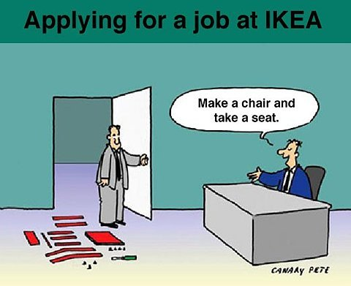
TIPPS ZUM BEWERBEN

Slide 2
Es gibt keine zweite Chance für den ersten Eindruck
Bewerben heisst: Werbung machen für sich selbst!

Slide 3
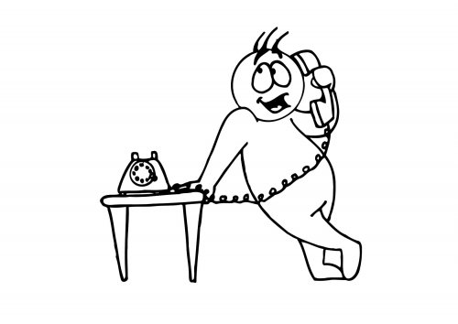

Slide 4
Erste Kontaktaufnahme
Per Telefon: Selber anrufen! (Telefongespräch muss vorgängig geübt werden)
Per Email (Viele Bewerbungen werden heute «online» gemacht)
Persönlich Bewerbung vorbeibringen

Slide 5
WAS GEHÖRT ZU EINEM VOLLSTÄNDIGEN BEWERBUNGSDOSSIER?
Deckblatt
Bewerbungsbrief (wird auch «Motivationsschreiben» genannt)
Lebenslauf mit Foto und Referenzen
Zeugniskopien der Schule
Stellwerk, Multicheck
Schnupperlehrberichte
Diplome aller Art (z.B. «Schülerrat, LIFT, Brokids, Computerkurs…)
Eventuell noch ein persönliches, zusätzliches Schreiben über euch

Slide 6
Worauf achte ich beim Schreiben?
Sauber, vollständig, originell und korrekt (z.B. Adressen etc.)
Bezug nehmen auf das Inserat (und ev. auch auf die Website)
Bezug nehmen zur Firma (z.B. «Coop interessiert mich, weil…»)
Höflichkeitsform verwenden
Wo möglich Ansprechperson mit Namen ansprechen (Sehr geehrte Frau Muster)
Beachte, dass die 12 Elemente einer Bewerbung vorhanden sind (siehe Muster)
Bewerbung unterschreiben (bei Onlinebewerbung Signatur scannen)
Bewerbung korrigieren lassen
Am Schluss nochmals prüfen, ob alle Unterlagen vorhanden sind (Lebenslauf etc.)

Slide 7
EIN Betrieb nimmt Kontakt auf für ein Bewerbungsgespräch. Was Nun?
Sich freuen☺
So schnell als möglich zurückrufen (auch wenn kein Interesse mehr vorhanden ist!)
Person am Telefon möglichst mit Namen ansprechen
Nachfragen, wer das Gespräch führen wird und sich diesen Namen merken!
Nachfragen, ob du etwas spezielles ans Gespräch mitnehmen sollst
Wiederholen was abgemacht worden ist

Slide 9
Wichtig beim Vorstellungsgespräch (Bewerbungsgespräch)
Pünktlichkeit!
Ohne Eltern
Kein Zigarettengeruch, kein Kaugummi
Begrüssung mit Namen, Blickkontakt und festem Händedruck
Warten bis man aufgefordert wird sich zu setzen
Block und Stift mitbringen
Nachfragen, falls etwas nicht verstanden wurde
Sich vor dem Gespräch mit der Webseite vertraut machen (!!!)
Fragen stellen, Interesse zeigen
Fragen beantworten, nicht vom Thema abkommen
Sich selber bleiben
Am Schluss des Gespräches für das Gespräch danken
Eventuell fragen, bis wann du Bescheid bekommen wirst

Slide 10
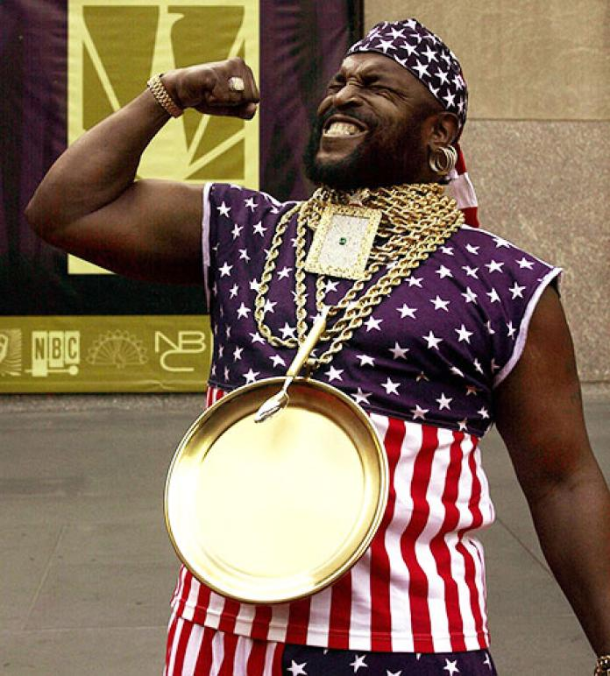
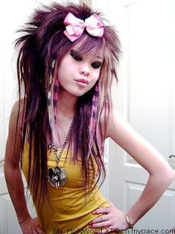
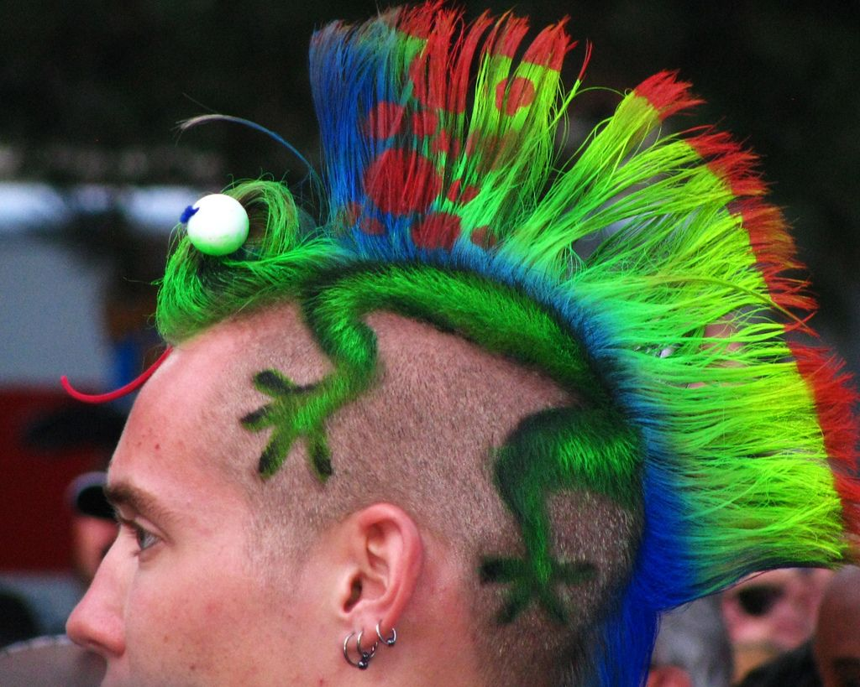
So beim gespräch erscheinen? besser nicht…

Slide 11
Kleidung und Styling
Sauber und gepflegt (Hände, Fingernägel, Haare etc.)
Kleider dem Anlass und je nach Beruf entsprechend
Keine Mütze auf dem Kopf
Kein zu grosser Ausschnitt
Nicht zu stark schminken
Nicht übertreiben mit Deo oder Parfüm
Vorsicht mit Schriftzügen oder Motiven auf Kleidern…

Slide 12
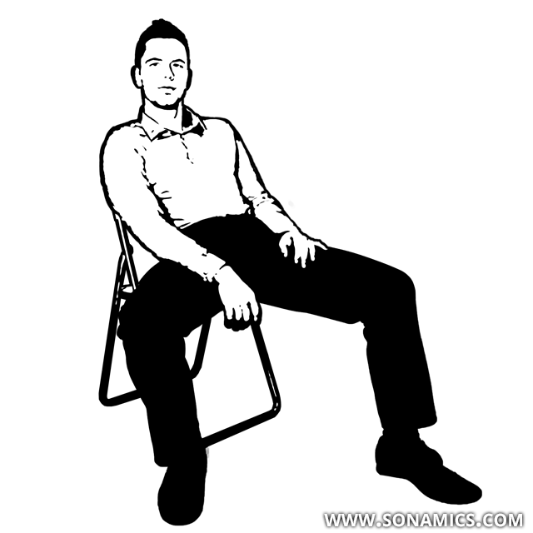
Nicht zu vergessen: Körpersprache!

Slide 13
Mögliche Fragen an Euch
Viele Fragen können vor dem Gespräch geübt und vorbereitet werden, denn es gibt Listen mit möglichen Fragen…
Was sind deine Stärken und Schwächen?
Wie würdest du dich beschreiben?
Worauf bist du stolz und warum?
Warum möchtest du den Beruf XY erlernen?
Was könnte dir besonders Spass machen an dieser Arbeit?
Warum sollten wir gerade dich als Lernenden/Lernende wählen?
Warum möchtest du die Lehre bei uns absolvieren?
Fragen zu Zeugnissen oder Freizeit
…

Slide 14
Schnuppern/SelektionsschnupperN
Vorher
Während
Unbedingt schnuppern wollen, denn Schnuppern gibt Einsicht ins Arbeitsklima!
Mehrere Schnuppertage vorschlagen, dies zeigt Interesse!
Fragen was mitzubringen ist.
Pünktlichkeit!
Passende Kleidung!
Interesse zeigen, Fragen stellen, sich einbringen, mithelfen, anpacken.
Unbedingt nachfragen, wenn ein Auftrag nicht klar ist.
Arbeitszeiten einhalten. Nicht Fragen stellen wie «Wie lange dauert es noch?» oder «Darf ich endlich gehen?».

Slide 15
Zusage☺ /Absage☹
Bei Zusage: Sich freuen und/oder um Bedenkzeit bitten!
Bei Absage: Sich nicht ärgern und nachfragen woran es gelegen hat.
Falls Stelle für einen selber nicht in Frage kommt: Anrufen und mitteilen.

Slide 16
Fragen?

Slide 17
Viel Glück bei der Lehrstellensuche und:

